Slide 1

VY_52_INOVACE_30_
Stromové patro
ČLOVĚK A JEHO SVĚT
4. ročník
Ing. Hana Adamcová
Vytvořeno: 2011

Slide 2
Anotace
Žáci se zde učí pomocí obrázků poznávat jednotlivé stromy, které tvoří stromové patro.

Slide 3
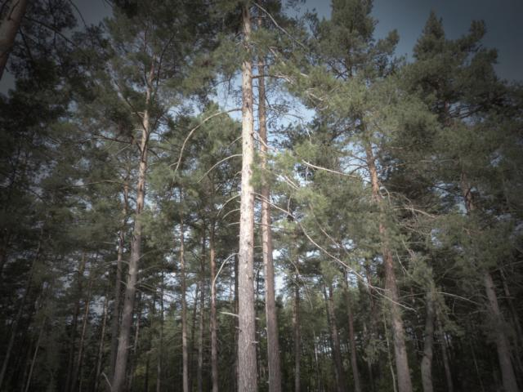
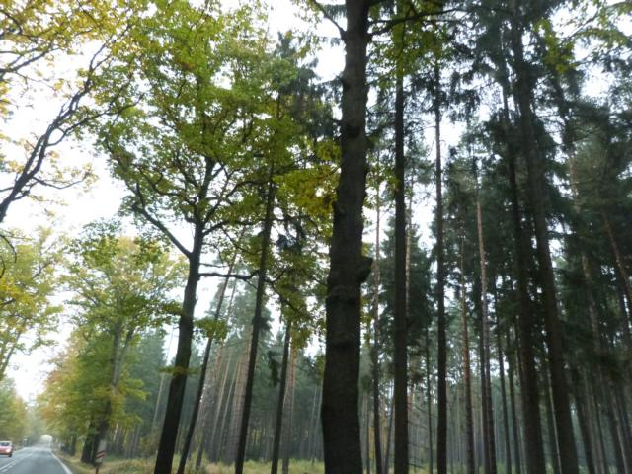
Lesy
LESY
JEHLIČNATÉ
LISTNATÉ
SMÍŠENÉ

Slide 4
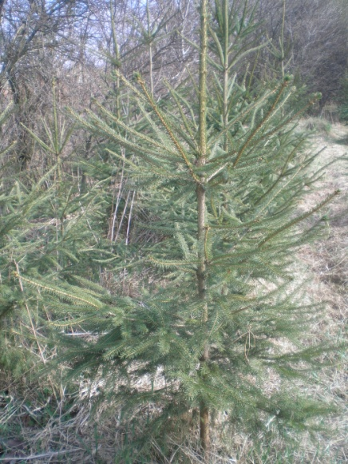
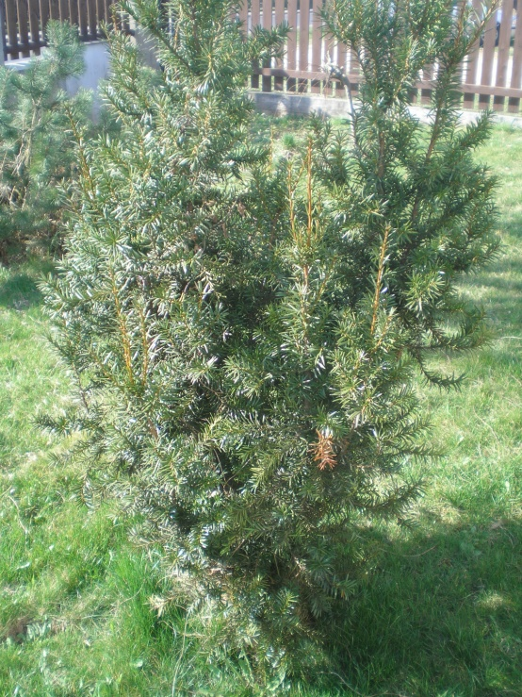
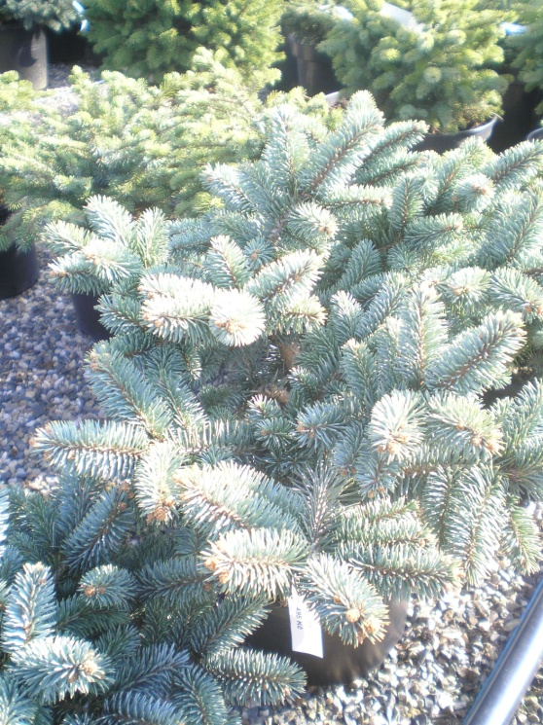
Jehličnaté stromy
Jehličnaté stromy a keře - listy jsou ve tvaru jehlic. Na zimu neopadávají – jsou stálezelené. Výjimkou je modřín, který je opadavý. Semena jsou uložena
v šiškách.

Slide 5

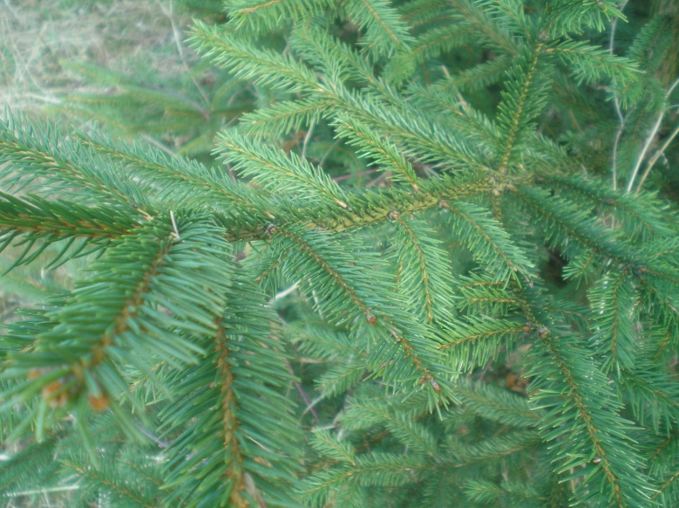
Jehličnaté stromy
Smrk ztepilý – nejrozšířenější jehličnatý strom u nás. Kořeny má mělce pod povrchem, šišky rostou směrem dolů. Lesy, kde převládají smrky, se nazývají smrčiny.

Slide 6
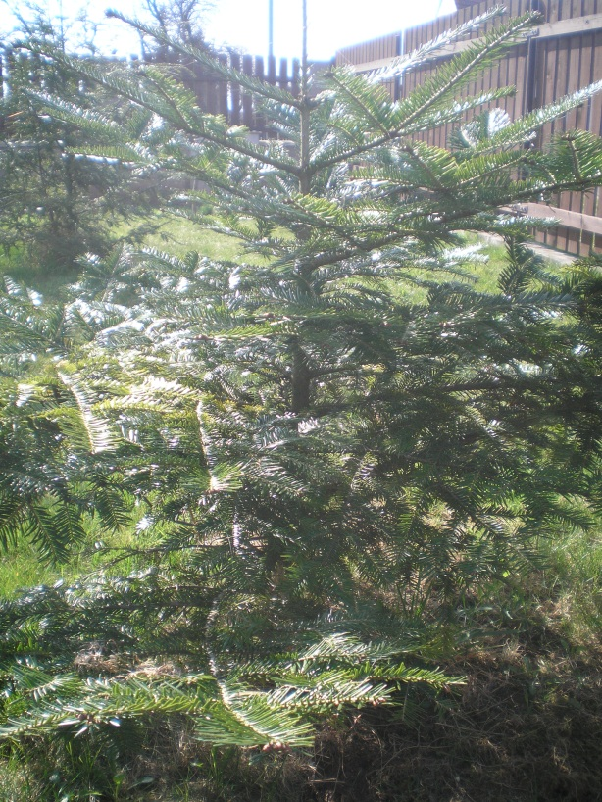
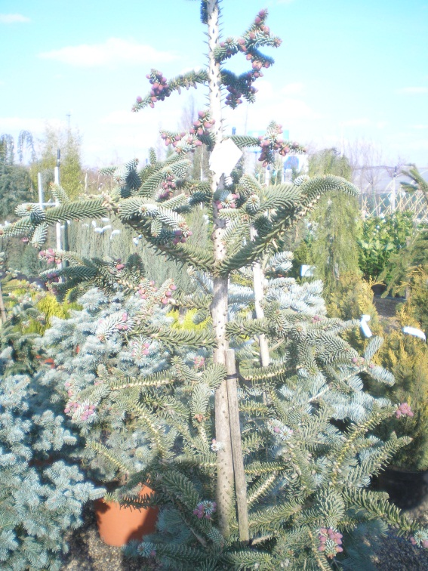
Jehličnaté stromy
Jedle bělokorá – nejvyšší strom našich lesů. Jehlice jsou tupé, ploché, uspořádané ve dvou řadách. Šišky rostou směrem nahoru. Je citlivá na znečištění.

Slide 7
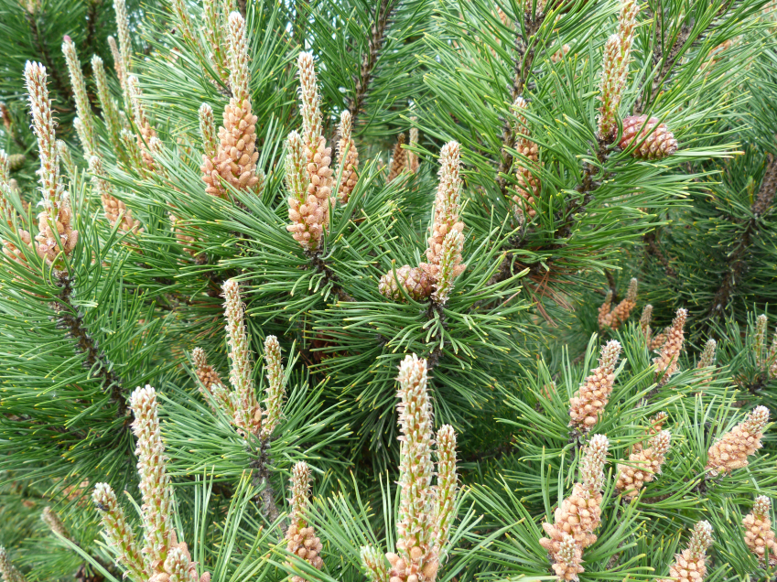
Jehličnaté stromy
Borovice lesní – odolný strom s hlubokými kořeny. Má dlouhé jehlice, které rostou ve svazečcích po dvou. Šišky jsou kuželovité. Lesy, kde převládají borovice, se jmenují bory.

Slide 8
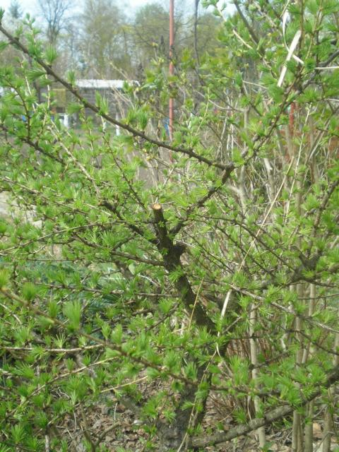
Jehličnaté stromy
Modřín opadavý – jediný jehličnatý strom, který opadává. Jehlice jsou krátké a měkké, na větvích vyrůstají v hustých svazečcích spolu s šiškami. Modřín roste jednotlivě na okrajích smrkových lesů nebo
v parcích.

Slide 9
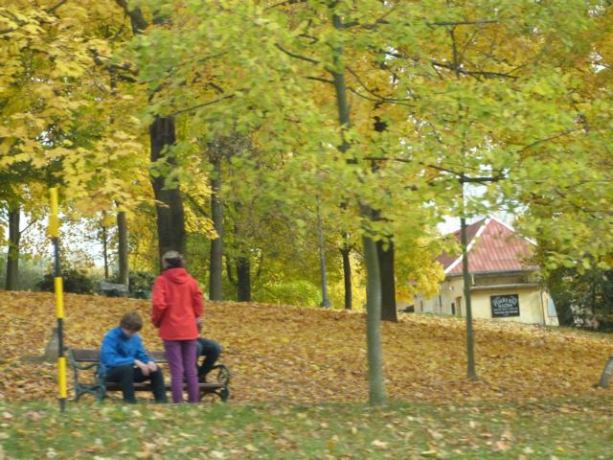
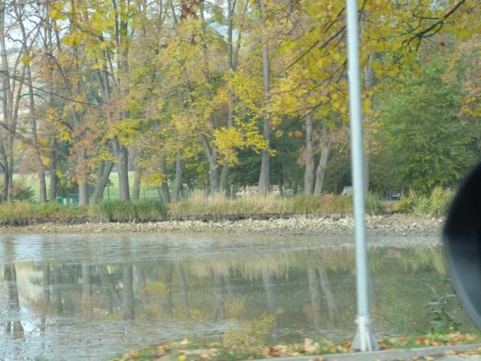
Listnaté stromy
V listnatých a smíšených lesích najdeme nejčastěji duby a buky. Listy těchto stromů na podzim opadávají. Tyto stromy nazýváme opadavé.

Slide 10
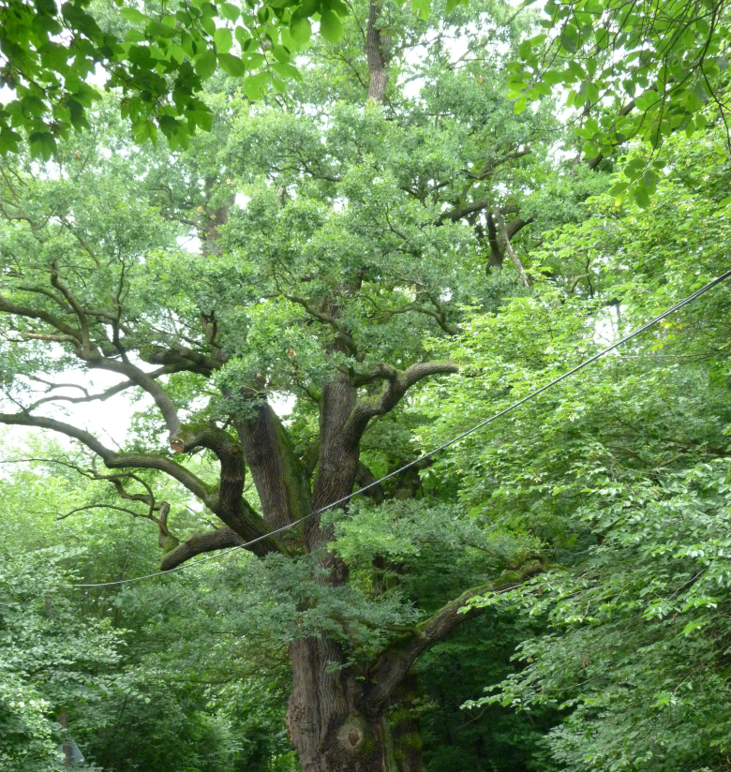
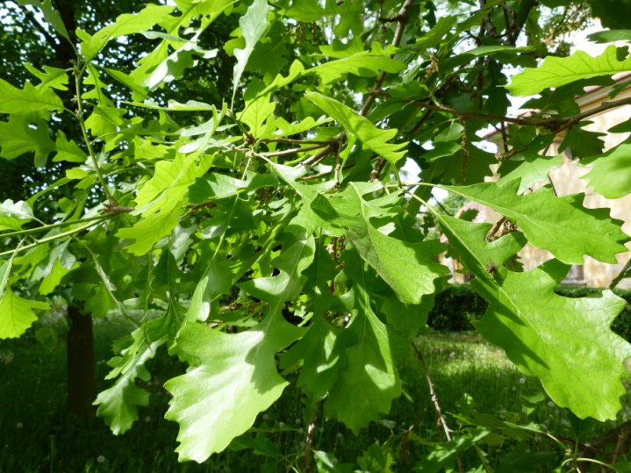
Listnaté stromy
Dub letní – roste pomalu, dožívá se až 2000 let. Má širokou korunu. Plody – žaludy jsou potravou lesních živočichů. Lesy, kde převládají duby, se nazývají doubravy.

Slide 11
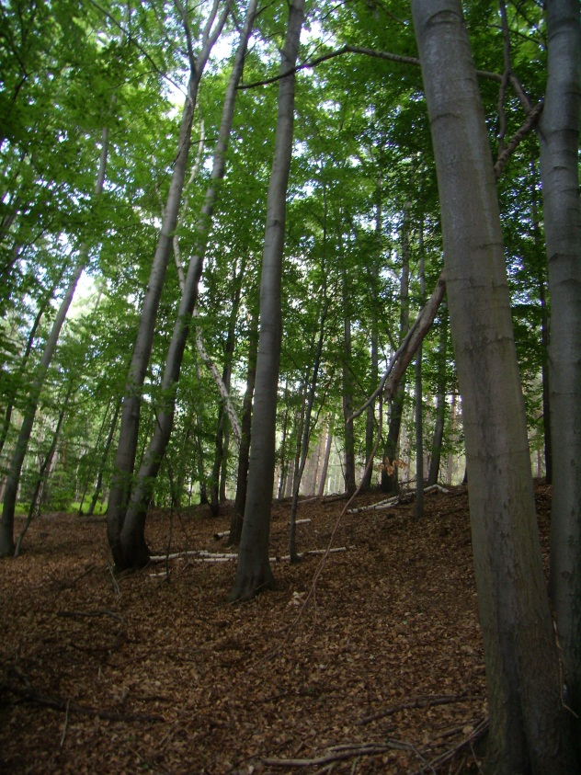
Listnaté stromy
Buk lesní – velmi rozšířený strom. Má hladkou světlou kůru. Plody – bukvice jsou potravou prasete divokého. Lesy, kde převládají duby, se nazývají bučiny.

Slide 12
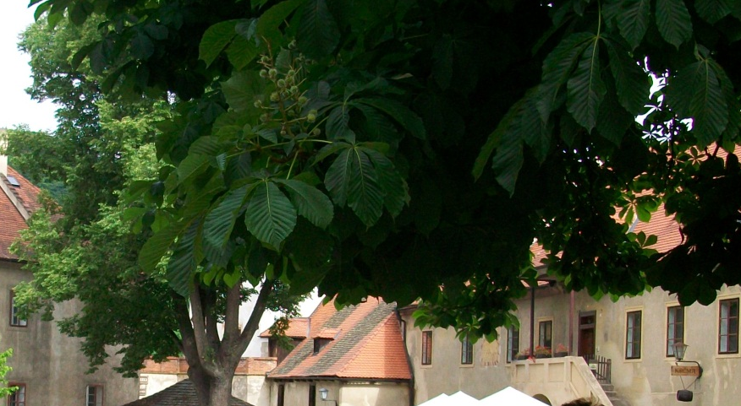
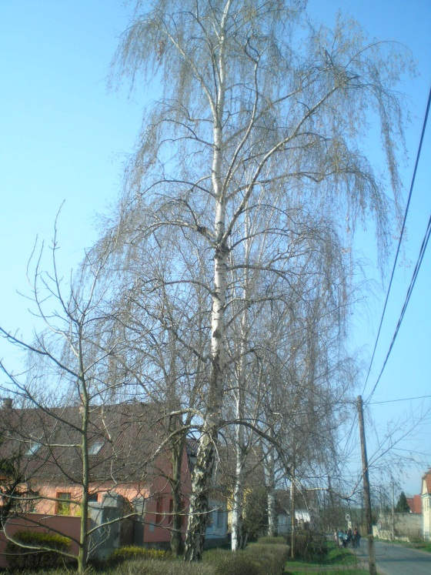
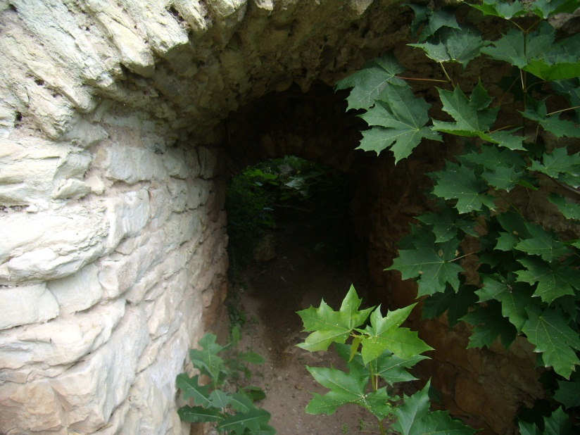
Listnaté stromy
bříza bělokorá
habr obecný
javor mléč
lípa srdčitá
jírovec maďal

Slide 13
Autor: Ing. Hana Adamcová
Základní škola a mateřská škola Liběšice, okres Louny, příspěvková organizace
Zpracováno v programu Microsoft Office 2010.
Použité obrázky pocházejí z vlastních zdrojů.
Použitá literatura:
ŠTIKOVÁ, Věra. Člověk a jeho svět : Přírodověda pro 4.ročník. Brno : Nová škola, s. r. o., 2010. 80 s. ISBN 978-80-7289-211-2.

